Slide 1
Универсальная библиотека цифрового образовательного контента
Администратору

Slide 2
Что такое Универсальная библиотека цифрового образовательного контента?
УБ ЦОК
Администратору
Это платформа для учителей, на которой можно бесплатно заказать курсы, уроки и другой верифицированный контент для классной и домашней работы.

Slide 3
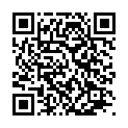
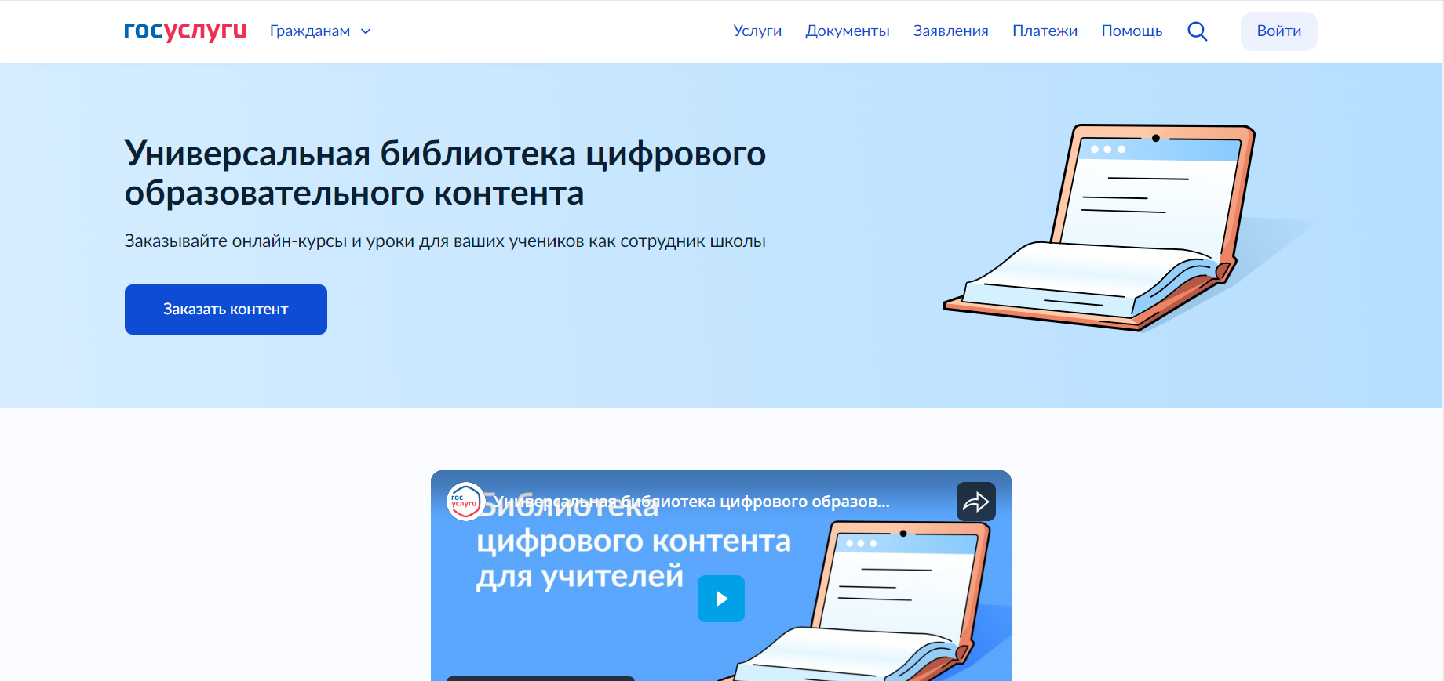
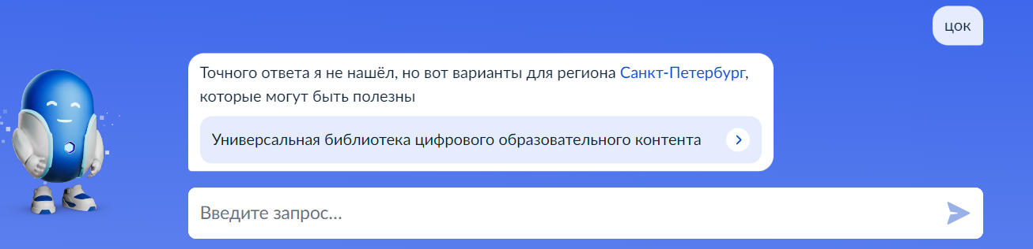
Где размещена
УБ ЦОК
Администратору
Сайт ГОСУСЛУГИ https://www.gosuslugi.ru/landing/edu-content
Поиск на госуслугах

Slide 4
Шаги администратора
УБ ЦОК
Администратору
1 шаг Заполнить расписание в подсистеме Параграф
2 шаг Проверить в Параграф «Задачи» выгрузку «Моя школа»
3 шаг Пригласить сотрудников в организацию на сайте Госуслуги
4 шаг Предоставить сотрудникам доступ к УБ ЦОК на сайте Госуслуги

Slide 5
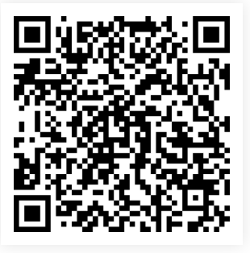
1 шаг. Заполнение расписания в подсистеме Параграф
УБ ЦОК
Администратору
Инструкции по работе с приложением «Расписание» подсистемы Параграф размещены на Справочном ресурсе ГБУ ДПО «СПбЦОКОиИТ»
или по прямой ссылке
https://cloud.spbcokoit.ru/index.php/s/cTWJXLHJZBEQyXL

Slide 6
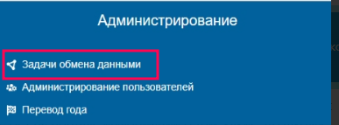
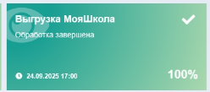
2 шаг. Проверка задачи «Выгрузка МояШкола»
УБ ЦОК
Администратору
Роль суперадмина
Выполняется в подсистеме Параграф – Задачи обмена данными
Задача Выгрузка «МояШкола» – 100%
Если возникла ошибка – обратиться к районному ответственному по Параграфу!!!

Slide 7
3 шаг. Алгоритм приглашения сотрудника на сайте Госуслуги в организацию
Добавлять сотрудников могут руководитель и администратор. У приглашаемого сотрудника должна быть подтверждённая учётная запись
Как добавить сотрудника
Войдите в личный кабинет. Нажмите на иконку учётной записи в правом верхнем углу, затем — «Все организации и роли»
Выберите нужную организацию
Перейдите в раздел «Сотрудники»
Нажмите «Добавить сотрудника»
Укажите данные сотрудника:
ФИО
электронную почту — на неё сотрудник получит ссылку для входа в личный кабинет организации. Почта может быть любая — необязательно привязанная к учётной записи на Госуслугах
СНИЛС — по желанию. Нужен, чтобы к организации не смог присоединиться однофамилец приглашаемого сотрудника
Нажмите «Отправить». Чтобы получить доступ к личному кабинету организации, сотруднику нужно перейти по ссылке из письма — она активна 60 дней с момента получения. Воспользоваться приглашением можно только один раз
Если истёк срок действия ссылки, отправляющий приглашение должен будет сформировать её повторно
Дополнить и изменить данные сотрудника и назначенную ему роль можно будет после того, как он перейдёт по ссылке. Данные появятся в разделе «Сотрудники»

Slide 8
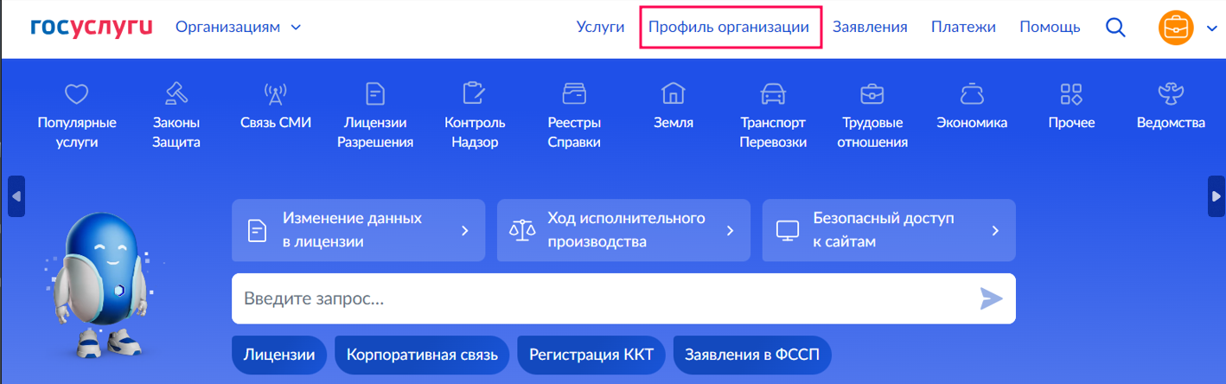
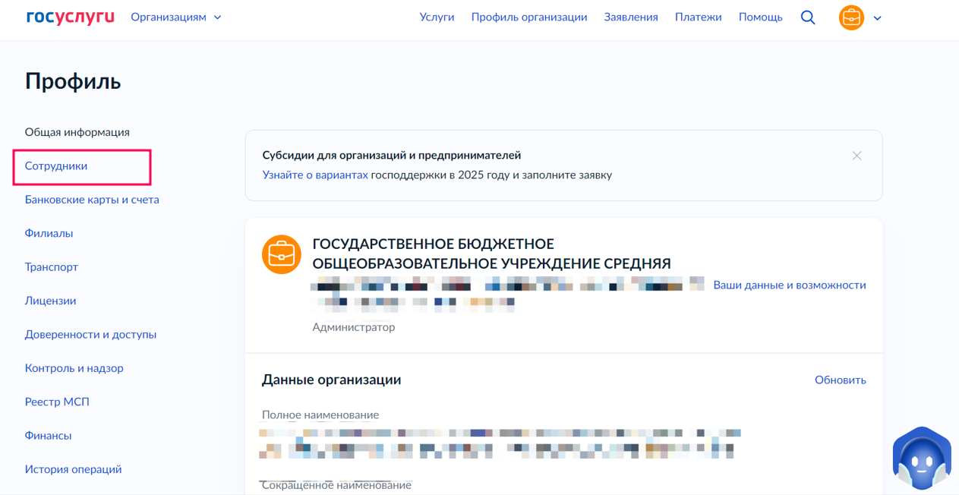
3 шаг. Алгоритм приглашения сотрудника на сайте Госуслуги в организацию в картинках
1. Профиль организации
УБ ЦОК
Администратору
2. Сотрудники

Slide 9
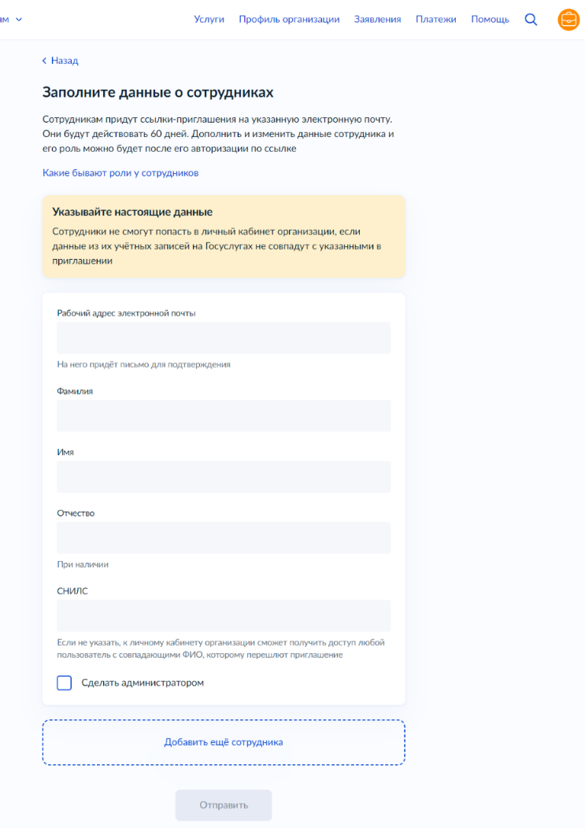
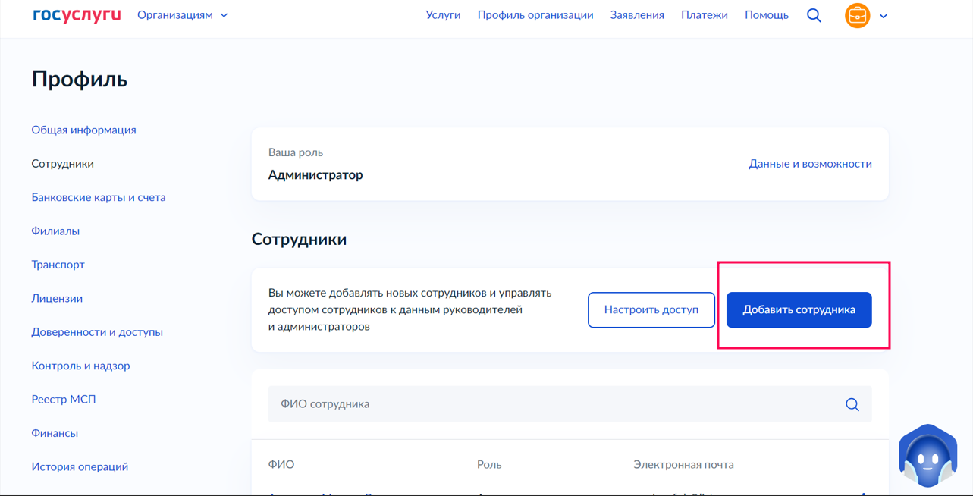
3 шаг. Алгоритм приглашения сотрудника на сайте Госуслуги в организацию в картинках
УБ ЦОК
Администратору
3. Добавить сотрудника
4. Пригласить сотрудника

Slide 10
3 шаг. Алгоритм предоставления доступа сотруднику к УБ ЦОК на сайте Госуслуги
УБ ЦОК
Администратору
Войти на сайт Госуслуги с ролью Администратор ОО
Выбрать Профиль организации
Выбрать Доверенности и Доступы – Группы доступа
Воспользоваться «Расширенным поиском»
В форме поиска ввести:
Организация Министерство цифрового развития, связи и массовых коммуникаций Российской Федерации
Система Госуслуги Моя школа
Группа доступа Педагоги. Доступ к УБ ЦОК
Присоединить нового сотрудника
Посмотреть сотрудников в группе – Позволяет посмотреть список сотрудников, которым уже выдан доступ к УБ ЦОК

Slide 11
4 шаг. Алгоритм предоставления доступа сотрудника к УБ ЦОК на сайте Госуслуги (в картинках)
УБ ЦОК
Администратору
1. Войти на сайт Госуслуги с ролью Администратор ОО
2. Выбрать Профиль организации

Slide 12
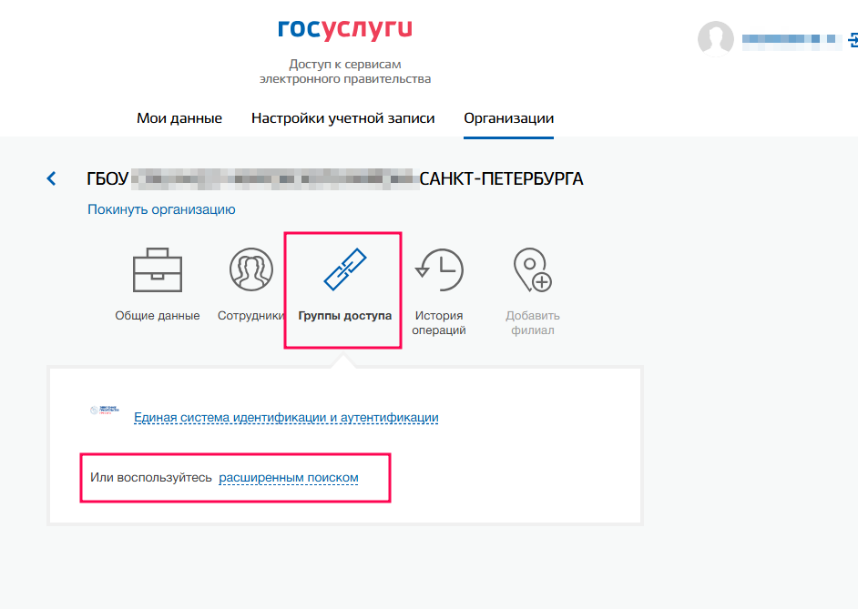
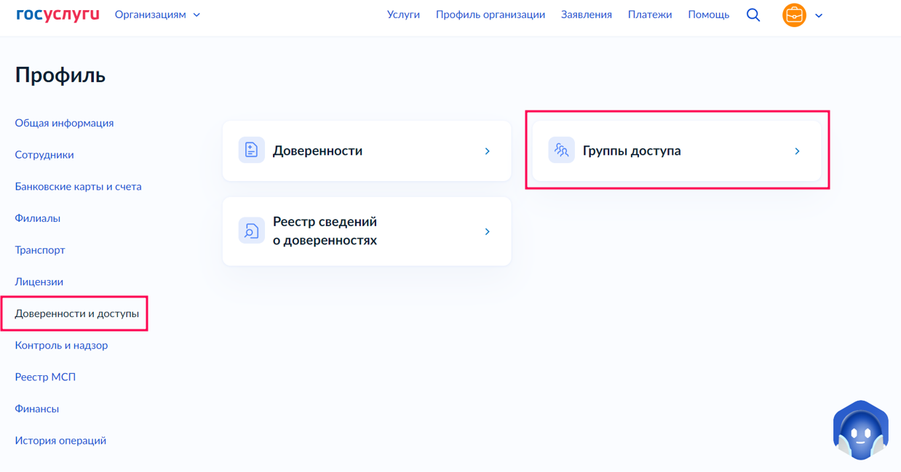
4 шаг. Алгоритм предоставления доступа сотрудника к УБ ЦОК на сайте Госуслуги (в картинках)
УБ ЦОК
Администратору
3. Выбрать Доверенности и Доступы → Группы доступа
4. Воспользоваться «Расширенным поиском»

Slide 13
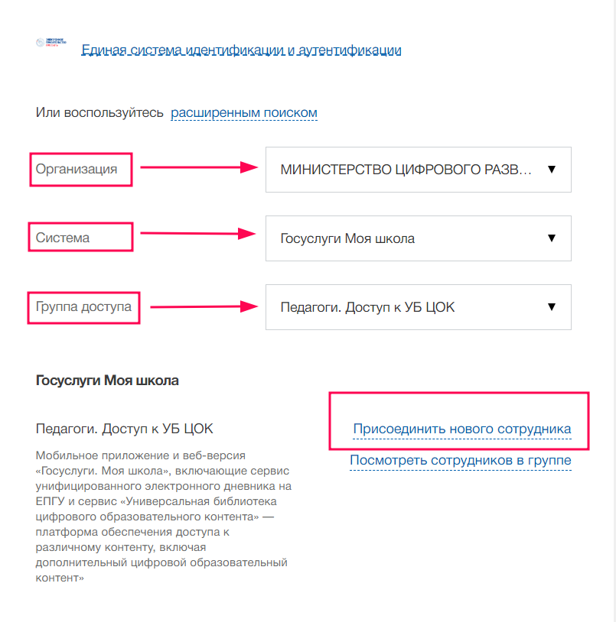
4 шаг. Алгоритм предоставления доступа сотруднику к УБ ЦОК на сайте Госуслуги (в картинках)
УБ ЦОК
Администратору
5. В форме поиска ввести:
Организация Министерство цифрового развития, связи и массовых коммуникаций Российской Федерации
Система Госуслуги Моя школа
Группа доступа Педагоги. Доступ к УБ ЦОК
6. Присоединить нового сотрудника

Slide 14
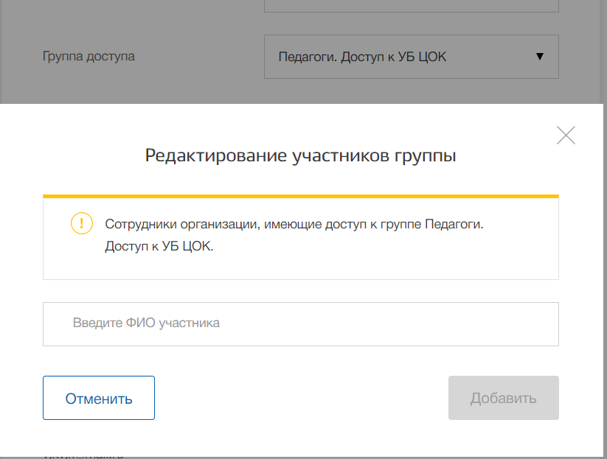
4 шаг. Алгоритм предоставления доступа сотрудника к УБ ЦОК на сайте Госуслуги (в картинках)
УБ ЦОК
Администратору
6. Присоединить нового сотрудника

Slide 15
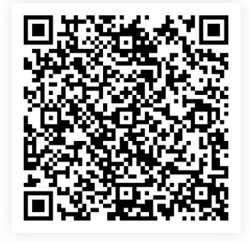
Справочные материалы
УБ ЦОК
Администратору
Справочный ресурс https://docs.spbcokoit.ru/doku.php?id=%D1%83%D0%B1%D1%86%D0%BE%D0%BA

